Slide 1
Exercícios do Capítulo 21 do Tipler
(7) Uma simples demonstração de atração eletrostática pode ser feita prendendo na extremidade de uma corda uma pequena bola feita com uma folha de alumínio amassada e aproximando um bastão carregado. A bola será inicialmente atraída pelo bastão, mas, assim que eles se tocarem, a bola será fortemente repelida por ele. Explique estas observações.

Slide 2
Exercícios do Capítulo 21 do Tipler
(7) Uma simples demonstração de atração eletrostática pode ser feita prendendo na extremidade de uma corda uma pequena bola feita com uma folha de alumínio amassada e aproximando um bastão carregado. A bola será inicialmente atraída pelo bastão, mas, assim que eles se tocarem, a bola será fortemente repelida por ele.
Explique estas observações.
Solução
Suponha que a haste tenha carga positiva. Quando a barra carregada é aproximada da bola de alumínio, ela induz uma distribuição de cargas onde o lado mais próximo da barra torna-se negativo, e assim a bola de alumínio é atraída pela barra. Ao tocar a barra, parte de sua carga positiva é transferida para a bola, que resulta em uma carga líquida positiva para a bola que, agora, repele a barra. Se a haste tiver carga negativa, a explicação é similar.

Slide 3
Exercícios do Capítulo 21 do Tipler
(18) ﻿Estime o valor da força necessária para unir os dois prótons de um núcleo de He.
Dica: Considere os prótons como cargas puntiformes.
Você precisará ter uma estimativa para a distância entre eles .

Slide 4
Exercícios do Capítulo 21 do Tipler
(18) ﻿Estime o valor da força necessária para unir os dois prótons de um núcleo de He.
Dica: Considere os prótons como cargas puntiformes.
Você precisará ter uma estimativa para a distância entre eles .
Solução
Como o núcleo está em equilíbrio, a força de ligação deve ser igual à força eletrostática de repulsão entre os prótons.
Supondo que o diâmetro do núcleo de He seja de aproximadamente 10⁻¹⁵ m

Slide 5
Exercícios do Capítulo 21 do Tipler
(21) Um bastão plástico é esfregado contra um blusão de lã, adquirindo uma carga de −0,80 μ C.
Quantos elétrons são transferidos do blusão de lã para o bastão plástico?

Slide 6
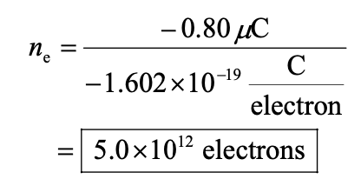
Exercícios do Capítulo 21 do Tipler
(21) Um bastão plástico é esfregado contra um blusão de lã, adquirindo uma carga de −0,80 μ C.
Quantos elétrons são transferidos do blusão de lã para o bastão plástico?
Solução
Considerando n_{e} como o número de elétrons transferidos e
e a carga do elétron, temos
Substituindo os valores

Slide 7
Exercícios do Capítulo 21 do Tipler
(28) Uma carga puntiforme de 2,0 μC e
uma carga puntiforme de 4,0 μ C
estão separadas por uma distância L .
Onde deveria ser colocada uma terceira carga puntiforme para que a força elétrica nesta terceira carga fosse igual a zero?

Slide 8
Exercícios do Capítulo 21 do Tipler
(28) Uma carga puntiforme de 2,0 μC e
uma carga puntiforme de 4,0 μ C
estão separadas por uma distância L .
Onde deveria ser colocada uma terceira carga puntiforme para que a força elétrica nesta terceira carga fosse igual a zero?
Solução
A terceira carga deve ser colocada no local onde a força,
devido as outras duas cargas, se anula.
Esse ponto só pode estar na linha entre as duas cargas pontuais. Consideremos q₂ = 2,0 μC e q₄ = 4,0 μC,
e a terceira carga como q₃.
q₂ q₃ q₄
$−+−−−−−−−−+−−−+−→$ x
0 x L
Consideremos ainda a carga q₂ em x = 0, assim q₄ estará em x = L.

Slide 9
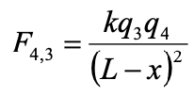
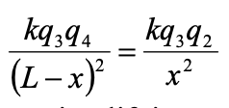
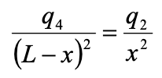
Assim
ou
Considerando a posição da terceira carga como sendo x, temos
portanto
ou
Mas
portanto
sendo o resultado
A raiz correspondente ao sinal negativo entre os termos não tem sentido físico, porque corresponde a uma posição à esquerda da carga pontual de 2,0 μC.
Portanto, a terceira carga pontual deve ser colocada entre as cargas pontuais e a uma distância igual a 0,41L da carga de 2,0 μC.

Slide 10
Exercícios do Capítulo 21 do Tipler
(30) Três cargas pontuais, cada uma com magnitude 3,00 ηC, estão em três dos vértices de um quadrado de aresta igual a 5,00 cm. As duas cargas pontuais em vétices opostos são positivas e a terceira carga pontual é negativa. Determine a força elétrica exercida por essas cargas pontuais em uma quarta carga pontual q₄ = +3,00 ηC, que está no quarto vértice.

Slide 11
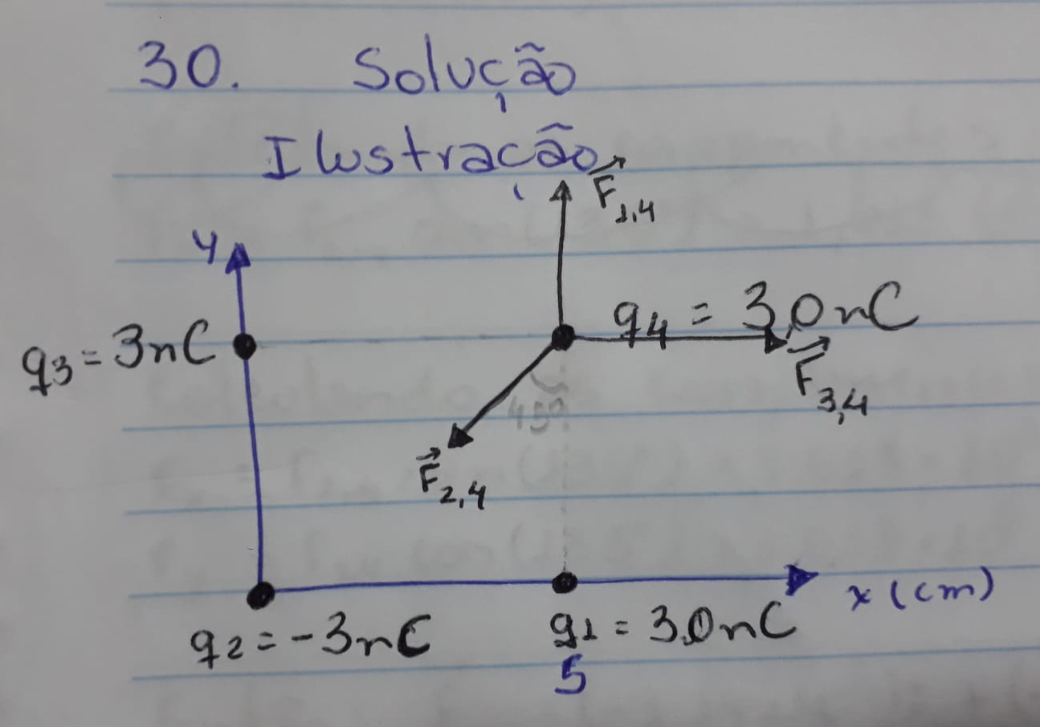
Exercícios do Capítulo 21 do Tipler
(30) Três cargas pontuais, cada uma com magnitude 3,00 ηC, estão em três dos vértices de um quadrado de aresta igual a 5,00 cm. As duas cargas pontuais em vétices opostos são positivas e a terceira carga pontual é negativa. Determine a força elétrica exercida por essas cargas pontuais em uma quarta carga pontual q₄ = +3,00 ηC, que está no quarto vértice.

Slide 12
Exercícios do Capítulo 21 do Tipler

Slide 13
Exercícios do Capítulo 21 do Tipler

Slide 14
Exercícios do Capítulo 21 do Tipler

Slide 15
Exercícios do Capítulo 21 do Tipler

Slide 16
Exercícios do Capítulo 21 do Tipler
(31) Uma carga pontual de 5,00 μC está no eixo y em y = 3,00 cm, e uma segunda carga pontual de –5,00 μC está no eixo y em y = –3,00 cm. Encontre a força elétrica em uma carga pontual de 2,00 μC no eixo x em x = 8,00 cm.

Slide 17
Exercícios do Capítulo 21 do Tipler
(31) Uma carga pontual de 5,00 μC está no eixo y em y = 3,00 cm, e uma segunda carga pontual de –5,00 μC está no eixo y em y = –3,00 cm. Encontre a força elétrica em uma carga pontual de 2,00 μC no eixo x em x = 8,00 cm.

Slide 18
Exercícios do Capítulo 21 do Tipler

Slide 19
Exercícios do Capítulo 21 do Tipler

Slide 20
Exercícios do Capítulo 21 do Tipler

Slide 21
Exercícios do Capítulo 21 do Tipler
(32) Uma partícula pontual com carga de -2,5 μC está localizada na origem. Uma segunda partícula pontual que tem uma carga de 6,0 μC está em x = 1,0 m, y = 0,50 m. Uma terceira partícula pontual, um elétron, está em um ponto com coordenadas (x, y). Encontre os valores de x e y de modo que o elétron esteja em equilíbrio.

Slide 22
Exercícios do Capítulo 21 do Tipler
(32) Uma partícula pontual com carga de -2,5 μC está localizada na origem. Uma segunda partícula pontual que tem uma carga de 6,0 μC está em x = 1,0 m, y = 0,50 m. Uma terceira partícula pontual, um elétron, está em um ponto com coordenadas (x, y). Encontre os valores de x e y de modo que o elétron esteja em equilíbrio.

Slide 23
Exercícios do Capítulo 21 do Tipler

Slide 24
Exercícios do Capítulo 21 do Tipler

Slide 25
Exercícios do Capítulo 21 do Tipler

Slide 26
Exercícios do Capítulo 21 do Tipler
(35) Cinco cargas pontuais idênticas, cada uma com carga Q, estão igualmente espaçadas em um semicírculo de raio R, conforme mostrado na Figura 21-37. Encontre a força (em termos de k, Q e R) em uma carga q localizada equidistante das outras cinco cargas.

Slide 27
Exercícios do Capítulo 21 do Tipler

Slide 28
Exercícios do Capítulo 21 do Tipler

